Slide 1
김범수
Python 시작하기
Basic of python

Slide 2
Python 설치(windows) 및 에디터 설정
03
변수와 리스트
11
조건문(if)과 반복문(for, while)
20
함수
27

Slide 3
Python 설치(windows) 및 에디터 설정
Python은 문법이 간단해서 C++, Java 등의 언어보다 학습하기 간단하다는 장점을 가지고 있습니다. 그 외에도 다양한 외부 모듈을 쉽게 설치할 수 있어서 다양한 분야에서 사용될 수 있습니다.
최신 버전인 3.9.x 버전은 다른 모듈과 호환이 안되니, 3.8.x, 3.7.x과 같은 구 버전 설치를 권장합니다. (강의에서는 3.8.6 환경을 사용할 예정입니다.)
https://www.python.org/downloads/release/python-386/ (파이썬 3.8.6 설치 주소)
위 사이트에 들어가서 맨 밑에 설치 파일들이 존재하는 데, 자신의 환경에 맞는 것을 설치하면 됩니다
(Windows 64-bit 기준)
(Windows 32-bit 기준)
cmd 창에서wmic os get osarchitecture 를 입력하면 32-bit인지 64-bit인지 확인할 수 있습니다.

Slide 4
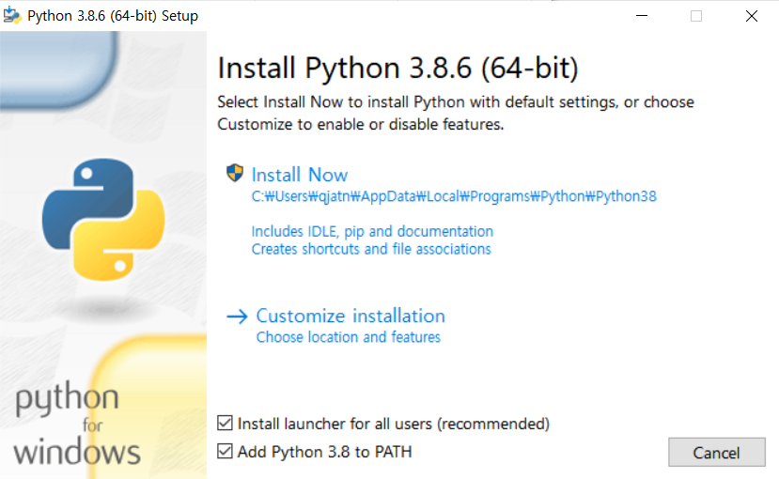
Python 설치(windows) 및 에디터 설정
설치 창에서 Add Python 3.x to PATH는 무조건 체크해주세요. 체크하지 않으면 나중에 코딩할 때 문제가 생겨서 다시 설치해야 합니다.

Slide 5
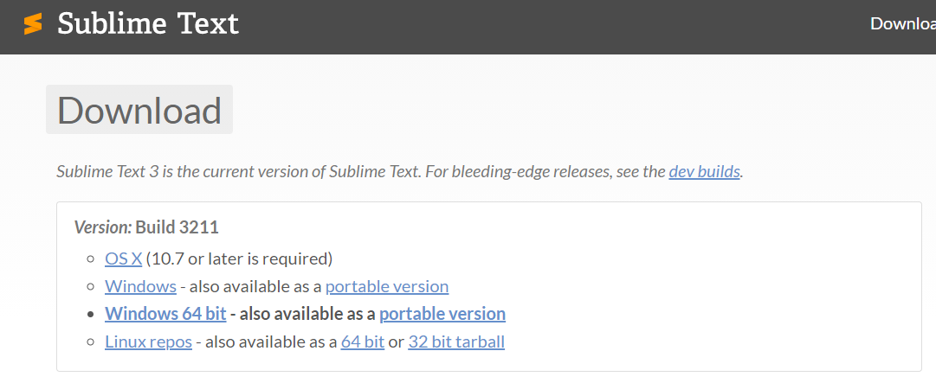
Python 설치(windows) 및 에디터 설정
파이썬 에디터로는 pycharm, jupyter, vs code, sublime text 등 다양한 환경에서 파이썬을 실행할 수 있습니다. 만약 사용하고 있는 에디터가 있다면 그것을 사용하면 됩니다.
본 강의에서는 sublime text3을 사용할 예정이므로, sublime text3 설치 방법을 설명합니다.
https://www.sublimetext.com/3 에서 pc(Window, Linux…)에 맞는 설치 파일로 설치하면 됩니다.

Slide 6
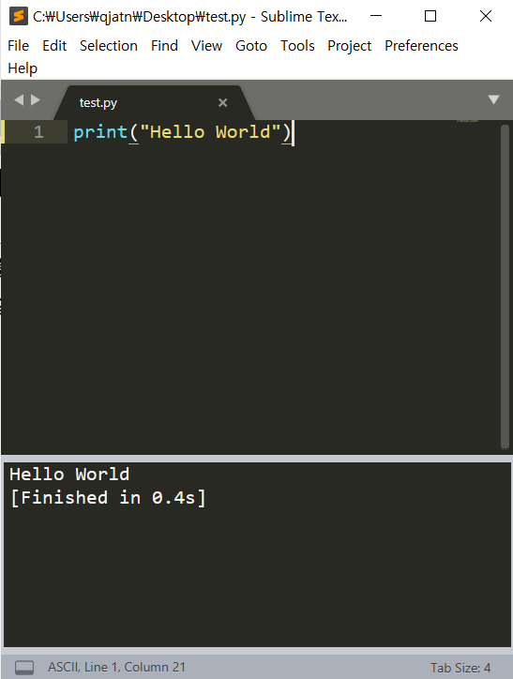
Python 설치(windows) 및 에디터 설정
Sublime text3을 실행하고 아래의 코드를 컴파일해서 python과 sublime text가 잘 설치되었는지 확인해보세요. Ctrl + b를 누르면 컴파일이 됩니다. 정상적으로 설치되었다면 Hello World가 출력될 것입니다. (컴파일 하기 전에 코드를 저장해야 컴파일이 정상적으로 진행됩니다.)
파일 명에 .py를 붙여야 파이썬 코드로 인식하니 새 파일을 만들 때 .py 확장자를 지정해주세요.

Slide 7
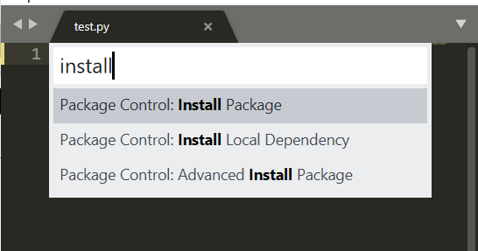
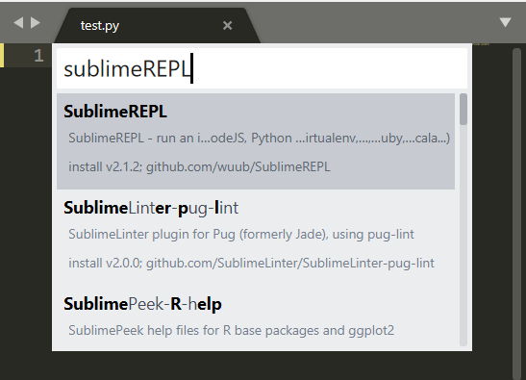
Python 설치(windows) 및 에디터 설정
주어진 환경에서는 프로그램에 입력을 할 수가 없습니다. 따라서 입력을 할 수 있는 창인 sublimeREPL을 설치해야 합니다. Ctrl+shift+p 를 누르면 아래와 같이 창이 뜨는데, install을 입력하고 enter를 누릅니다. 조금 기다리면 새로운 창이 뜨는데, 그 창에서 sublimeREPL을 검색한 후 enter를 누르면 설치가 됩니다. (만약 sublimeREPL이 뜨지 않는 경우, 몇 분 정도 기다리고 sublime을 껐다가 키면 보입니다.)
Sublime을 사용하면 한글이 깨지는 문제가 발생합니다. 위와 같은 방법으로 ConvertToUTF8을 설치하면 문제가 해결됩니다.

Slide 8
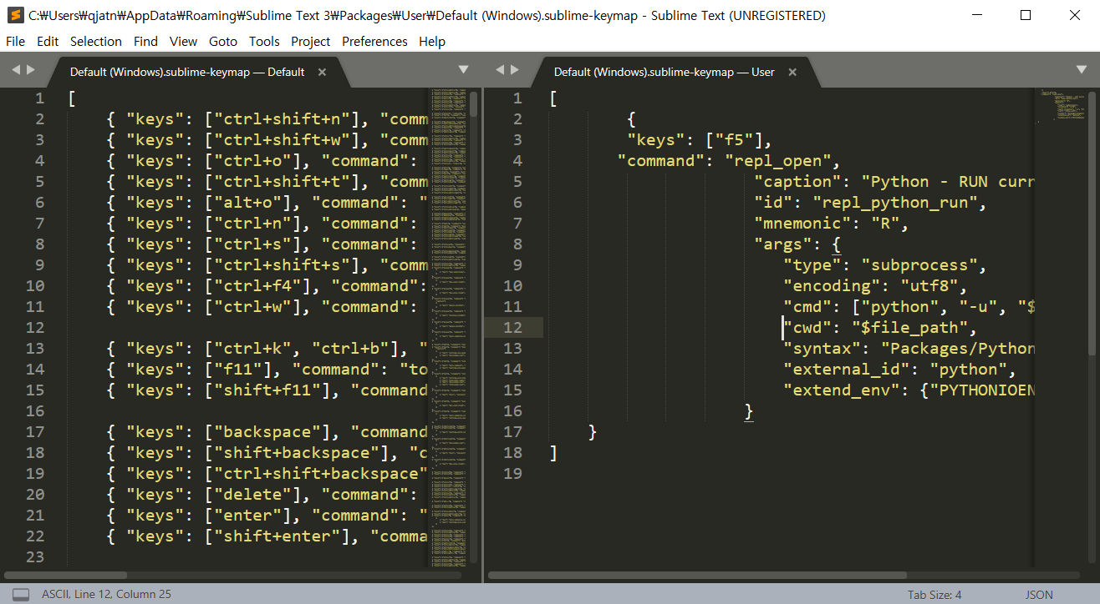
Python 설치(windows) 및 에디터 설정
sublimeREPL을 실행하기 위해서는 Tools > SublimeREPL > Python > RUN current file을 통해 실행해야 합니다. 이는 아주 귀찮기 때문에 단축키를 등록해주어야 합니다. Preference > Key bindings를 누르면 2개의 탭이 뜨는데, 오른쪽 탭에 아래의 내용을 복붙한 후 저장하면, F5가 단축키가 되어 F5를 누르면 파이썬 SublimeREPL이 작동합니다.
[
{
"keys": ["f5"],
"command": "repl_open",
"caption": "Python - RUN current file",
"id": "repl_python_run",
"mnemonic": "R",
"args": {
"type": "subprocess",
"encoding": "utf8",
"cmd": ["python", "-u", "$file_basename"],
"cwd": "$file_path",
"syntax": "Packages/Python/Python.tmLanguage",
"external_id": "python",
"extend_env": {"PYTHONIOENCODING": "utf-8"}
}
}
]

Slide 9
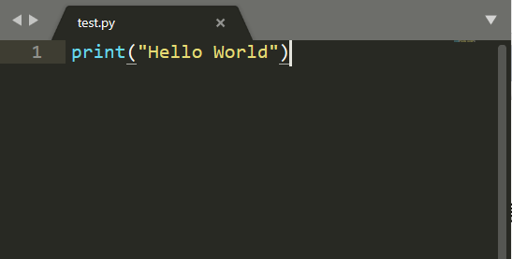
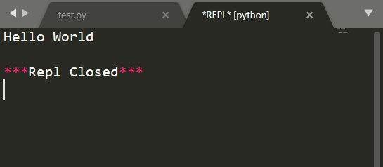
Python 설치(windows) 및 에디터 설정
Sublime Text 3를 한 번 껐다가 킨 후, F5를 눌러 아까의 코드를 컴파일해보세요. 아래와 같이 새 창에서 Hello World가 출력된다면 파이썬 설정은 끝난 것입니다. 그럼 이제 본격적으로 파이썬의 기초부터 시작하겠습니다.

Slide 10
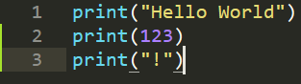
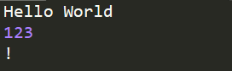
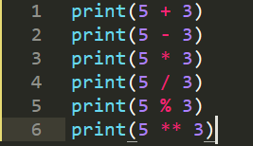
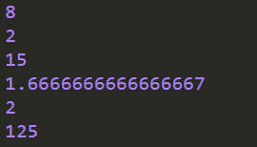
변수와 리스트
앞에서 봤듯이 print 함수를 이용하면 원하는 내용을 출력할 수 있습니다. 아래 그림처럼 숫자를 주면 숫자를, 문장을 주면 문장을 출력하는 함수이지요.
간단한 사칙연산도 진행할 수 있습니다.

Slide 11
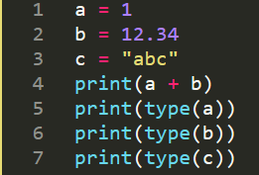
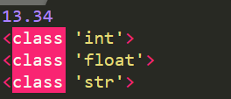
변수와 리스트
변수는 간단히 말하면 “값을 저장하는 공간” 입니다. 앞으로는 변수를 사용하여 다양한 계산을 진행할 예정입니다.
변수에는 숫자나 문자를 저장할 수 있고, print를 이용하여 변수를 출력할 수도 있습니다. 또한 변수끼리도 사칙연산을 할 수 있습니다.
변수에도 다양한 종류가 존재합니다. 정수를 저장하는 int형, 실수를 저장하는 float형, 문자열을 저장하는 string 형이 존재합니다. 파이썬에서는 type() 함수를 이용하여 변수형을 확인할 수 있습니다.

Slide 12
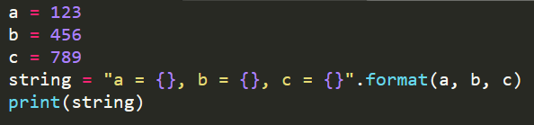



변수와 리스트
만약 여러 개의 변수를 한 줄에 출력하고 싶다면 어떡해야 할까요? 이 때는 format() 함수를 사용하면 문자열을 예쁘게 만들 수 있습니다.
format 함수에서는 중괄호로 포매팅을 지정하고 인자로 중괄호 안에 들어갈 값을 전달합니다. 아래의 예제를 통해 format함수를 어떻게 사용하는 지 살펴보겠습니다.
실수 출력의 경우, {:.자리수f}와 같은 형태로, 소수점 몇 자리까지 출력할 지 정할 수 있습니다.
이외에도 format()함수를 다양하게 활용할 수 있습니다. 이는 뒤의 예제를 풀어보면서 하나씩 알아보겠습니다.

Slide 13

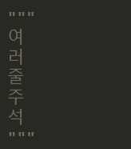
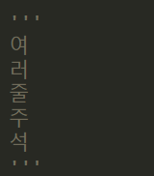
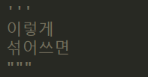

변수와 리스트
만약 다른사람이 내 코드를 읽는다면 내 코드가 어떤 내용인지 설명해야겠죠? 이 때 사용하는 것이 주석입니다. 파이썬에서는 #(샵)으로 주석을 작성하는 방법과, 따음표 3개로 주석을 작성하는 법, 두 가지가 있습니다. 아래와 같이 사용하면 됩니다.
#은 한 줄 주석에, 따음표 3개는 여러 줄 주석에 사용됩니다. 한글이 깨지면 ppt 8번 페이지를 참고하시면 됩니다.

Slide 14
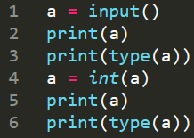
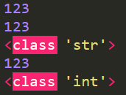
변수와 리스트
만약 입력을 받고 싶다면 어떻게 해야 할까요? 파이썬에서는 input()함수를 이용하여 입력을 받고, 입력받은 값을 변수에 저장할 수 있습니다. 하지만, input() 함수는 숫자를 입력으로 주어도 그것을 문자열로 인식합니다. 따라서 입력을 숫자로 바꾸기 위해서는 int() 를 사용해야 합니다. int()를 사용하면, 문자열을 그에 해당하는 숫자로 바꿔주게 됩니다.
지금까지 배운 내용을 바탕으로 간단한 연습 문제 하나를 풀어보겠습니다. 학생 세 명의 성적을 입력받아 그 평균을 출력하는 문제를 풀어보겠습니다.
직접 입력으로 넣은 숫자

Slide 15

변수와 리스트
연습문제 1
학생 세 명의 성적($0≤x≤100$)이 한 줄에 하나씩 총 세 줄에 걸쳐 주어집니다. 이 때, 세 학생의 평균 성적을 소수점 2자리까지 반올림해서 출력해봅시다.
Average score : (평균성적) 형태로 출력해봅시다.

Slide 16
96 87 91
Average score : 91.33

Slide 17
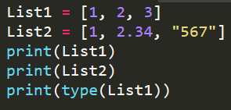

변수와 리스트
만약 여러 개의 변수를 저장하고 싶다면 어떻게 해야 할까요? 예를 들어 앞의 연습문제에서 학생이 100명이라면? 1000명이라면? 당연하게도 1000개의 변수를 일일이 만드는 건 매우 비효율적입니다. 따라서 파이썬에서는 리스트를 제공하여 여러 개의 변수를 저장할 수 있도록 합니다.
리스트는 대괄호를 사용하여 정의하며, 리스트 안에 저장하는 변수들을 리스트의 원소라고 합니다. 이 때 리스트의 원소는 정수, 실수, 문자열, 또는 리스트까지 무엇이든 가능합니다.

Slide 18
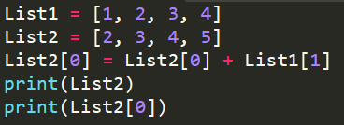




변수와 리스트
리스트의 각 원소는 index 숫자를 통해 접근할 수 있습니다. 이 때 index 번호는 0부터 시작합니다. 즉 첫 번째 원소는 0을 통해 접근할 수 있고, 두 번째 원소는 1… 이런 식으로 index가 매겨집니다.
더하기를 통해 두 리스트를 합칠 수도 있고, sort 함수를 통해 리스트 내의 원소를 정렬할 수도 있습니다.
왜 sort함수를 sort(List1) 가 아니라 List1.sort() 형태로 사용하는지는 다음 2강에서 class에 대한 내용을 배워야 이해할 수 있으니 지금은 사용 방법만 알아둡시다.

Slide 19
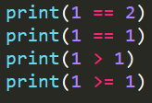
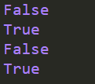
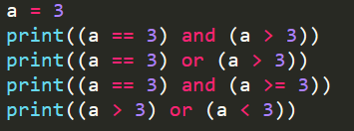
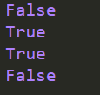
조건문(if)과 반복문(for, while)
앞에서 int, float 등의 자료형에 배웠는데, 사실 bool이라는 자료형이 하나 더 존재합니다. Bool 자료형은 True와 False 값 중 하나를 가지는 아주 단순한 자료형입니다.
두 수를 비교하고 싶을 때, 등호나 부등호를 사용해서 비교할 수 있습니다. 그리고, 비교 결과를 bool 형으로 반환하게 됩니다.
여러 개의 조건을 표현하고 싶다면, 즉 A 이고 B, A 또는 B와 같은 형태로 쓰고 싶다면, and와 or을 사용하면 됩니다.
A and B는 A와 B가 모두 True일 경우에만 True가 되고, A and B는 A와 B중 하나라도 True라면 True가 됩니다.

Slide 20
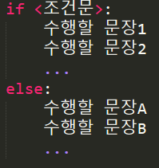
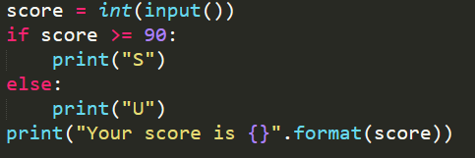


조건문(if)과 반복문(for, while)
성적이 90점 이상이면 S, 90점 미만이면 U를 출력하고 싶은 경우에는 어떻게 하면 될까요? if문을 사용하면 조건에 따라 원하는 것을 실행할 수 있습니다.
오른쪽 그림의 형태로 조건문을 사용하며, 수행할 문장은 tab으로 들여쓰기를 해야 합니다. <조건문>이 True일 경우, 문장1, 문장2…이 실행되며, False일 경우, 문장A, 문장B…가 실행됩니다.
콜론(:) 이 없거나 들여쓰기가 일정하게 되지 않은 경우 오류가 발생하니 주의하세요.
위에서 조건이 True라면 내용1이 실행되고, 그렇지 않다면 내용2가 실행이 됩니다. 이 때, 내용1과 내용2는 tab을 이용하여 들여쓰기를 해서 표현해야 합니다.

Slide 21
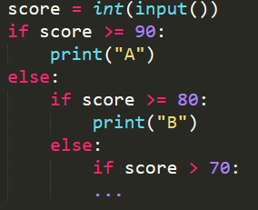
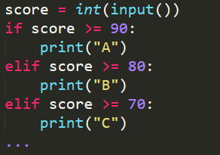
조건문(if)과 반복문(for, while)
이번에는 오른쪽 점수-학점 표를 따라서 학점을 출력하는 문제를 생각해봅시다.
if-else만 사용한다면 계속 들여쓰기를 하게 되어 왼쪽의 코드처럼 보기 난잡해지게 됩니다. 따라서 파이썬에서 제공하는 else와 if를 합친 elif를 사용하면 오른쪽의 코드처럼 간결해집니다.
Score | Grade
[90, 100] | A
[80, 90) | B
[70, 80) | C
[60, 70) | D
[0, 60) | F

Slide 22
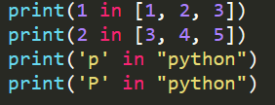
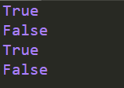

조건문(if)과 반복문(for, while)
특별히 파이썬에서는 x in s, x not in s과 같은 조건문을 사용할 수 있습니다. s 리스트, 문자열 안에 x라는 원소가 존재하는 지를 쉽게 확인할 수 있습니다.
만약 조건문을 여러 줄로 적는 게 귀찮다면 아래의 조건부 표현식을 이용해 한 줄에 적을 수도 있습니다. 주로 코드를 간결하게 작성하기 위해 가끔 사용됩니다. 이전의 S/U 문제를 조건부 표현식으로 풀면 아래와 같습니다.

Slide 23
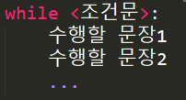
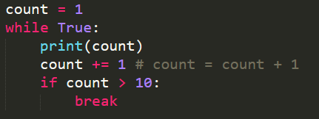
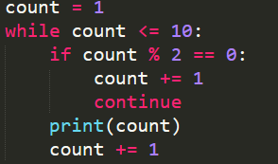
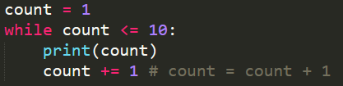
조건문(if)과 반복문(for, while)
이제 반복문에 대해 알아봅시다. 반복문은 문장을 반복해서 수행할 때 사용합니다. while문은 오른쪽의 구조로 사용됩니다. if와 마찬가지로 콜론(:)과 들여쓰기에 주의합시다.
조건문 확인-> 문장 수행 -> 조건문 확인 -> 문장 수행 -> … 의 순서로 실행됩니다. [Code1]의 1~10까지 출력하는 예제를 적용해보면 count( = 1) <= 10 -> count( = 1) 출력 및 count 1 증가 -> count( = 2) <= 10 -> count( = 2) 출력 및 count 1 증가 -> … -> count( = 10) <= 10 -> count( = 10) 출력 및 count 1 증가 -> count( = 11) <= 10 -> while문 종료 의 순서로 이루어지게 됩니다.
[Code2]와 같이 break를 사용해서 while문을 빠져나올 수도 있습니다.
[Code3]에서 처럼 continue를 사용하면, while문의 맨 앞으로 가서 처음부터 실행합니다. 따라서 [Code3]을 실행하면 홀수만 출력됩니다.
[Code1]
[Code2]
[Code3]

Slide 24
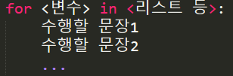
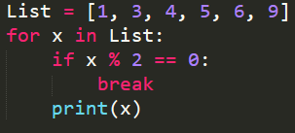
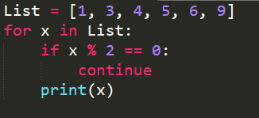

조건문(if)과 반복문(for, while)
이제 반복문 중 for에 대해서 알아봅시다. for문은 오른쪽의 구조로 사용됩니다. 마찬가지로 콜론(:)과 들여쓰기를 주의해서 사용합시다.
for문은 변수에 리스트의 첫 원소를 대입 -> 문장 수행 -> 변수에 리스트의 다음 원소를 대입 -> 문장 수행 -> … 의 순서로 실행됩니다. [Code1]처럼 for문을 이용해 리스트 안의 모든 원소를 출력할 수 있습니다.
while문과 유사하게 break를 써서 for문을 빠져나올 수도 있고, continue를 써서 for문 처음으로 돌아올 수도 있습니다. [Code2]에서는 x가 짝수일 때 for문을 빠져나와 1, 3만 출력이 되고, [Code3]에서는 x가 짝수일 때 continue로 인해 for의 맨 처음으로 돌아가 홀수인 1, 3, 5, 9만 출력됩니다.
[Code1]
[Code2]
[Code3]

Slide 25


조건문(if)과 반복문(for, while)
for문은 숫자 리스트를 자동으로 만들어주는 range(x, y) 함수와 같이 사용됩니다. range(x, y) 함수에서 x는 시작 숫자, y는 마지막 숫자(x, y는 정수) 를 의미하는 데, 이 때 끝 숫자는 포함되지 않습니다. 따라서 1~10까지 출력하는 예제를 range함수를 이용하면 [Code1]과 같이 사용할 수 있습니다.
리스트 내포를 사용하여 보다 간편하게 리스트를 만들 수 있습니다. 아래의 구조로 사용되며 우리는 거의 사용하지 않으니 이런 것이 있구나 정도만 알아두시면 될 것 같습니다. [Code2]처럼 사용하여 List의 수 중 짝수만 골라서 2를 곱해 새로운 리스트를 만들 수 있습니다.
[Code1]
[Code2]

Slide 26
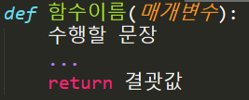
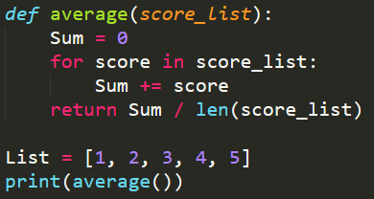
함수
함수는 입력값 -> 계산 -> 결괏값 으로 구성됩니다. f(x) = 2x라는 함수를 예로 들면,입력값(x = 2)를 주면,이를 계산(2 * 2 = 4)하고, 그 결괏값(4)를 전달하게 됩니다. 이 때, f를 함수명, x와 같이 함수에 전달하는 변수를 매개변수라 합니다. 파이썬에서는 오른쪽의 구조로 함수를 정의합니다. (매개변수와 결괏값은 상황에 따라 존재하지 않을 수도 있습니다.
함수는 주로 같은 계산을 여러 번 수행해야 할 때 사용됩니다. 예를 들어 세 개의 분반 성적의 평균을 각각 계산하려고 할 때, 세 분반 성적의 평균을 계산하는 코드를 직접 작성할 수도 있지만, 매개변수로 성적 리스트를 받고, 평균을 계산하여 반환하는 함수를 만들어 보다 편리하게 계산할 수 있습니다.
오른쪽의 코드는 리스트를 입력받아 그 평균을 반환하는 함수를 이용한 예제입니다.

Slide 27
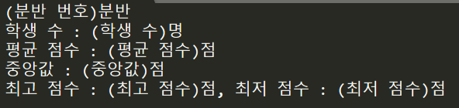
함수
연습 문제2
세 분반의 성적이 주어질 때, 리스트를 매개변수로 받아 평균값(average), 중앙값(median), 최대값(maximum), 최소값(minimum)을 계산하는 함수를 각각 만드세요.
리스트와 분반 번호가 입력으로 주어질 때, 위에서 만든 함수를 이용하여 분반 성적 정보를 출력하는 함수(print_info)를 만드세요 (출력 형식은 아래와 같습니다.)
평균 점수는 마찬가지로 소수점 2자리까지 반올림하여 출력합니다.
1번째 줄에는 1분반 학생의 성적, 2번째 줄에는 2분반 학생의 성적, 3번째 줄에는 3분반 학생의 성적이 주어집니다. 세 분반의 성적을 입력으로 받아 위 출력형식에 맞게 분반 성적 정보를 출력하면 됩니다. (줄 단위가 아니라 띄어쓰기 단위로 입력이 주어지는 문제는 split 함수를 사용해서 문장 전체를 입력받고, 띄어쓰기 단위로 나눠 리스트에 저장할 수 있습니다.)
중앙값은 학생 수 N이 홀수인 경우, (N + 1) / 2번째 학생의 점수, N이 짝수인 경우, N / 2번째 학생과 (N / 2) + 1번째 학생의 성적의 평균으로 정의합니다.

Slide 28
98 75 68 45 78 68 95 74 82 46 48 91 87 82 76 43 66 71
1분반 학생 수 : 5명 평균 점수 : 72.80점 중앙값 : 75.00점 최고 점수 : 98점, 최저 점수 : 45점 2분반 학생 수 : 6명 평균 점수 : 68.67점 중앙값 : 70.50점 최고 점수 : 95점, 최저 점수 : 46점 3분반 학생 수 : 7명 평균 점수 : 73.71점 중앙값 : 76.00점 최고 점수 : 91점, 최저 점수 : 43점

